Slide 1

QQ：263900239

Slide 2
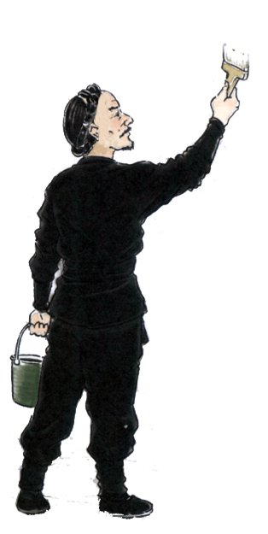

语文 五年级 下册
刷 子 李
14
第一课时
第二课时

Slide 3
第一课时
刷 子 李
刷子李粉刷技艺高超
天津人说法：
拿手的行当
+
姓氏
泥人捏得很好的姓张的人叫（ ）
风筝扎得很好的姓刘的人叫（ ）
泥人张
风筝刘

Slide 4

作者简介
冯骥才 浙江宁波人，1942年生于天津。中国当代作家、社会活动家。
主要作品：《雕花烟斗》《俗世奇人》等。

Slide 5

本课选自冯骥才创作的短篇小说集《俗世奇人》。
书中所讲之事，多以清末民国初天津卫的市井生活为背景，每篇专讲一个传奇人物的生平事迹，素材均收集于长期流传在津门的民间传说、奇人异事。

Slide 6



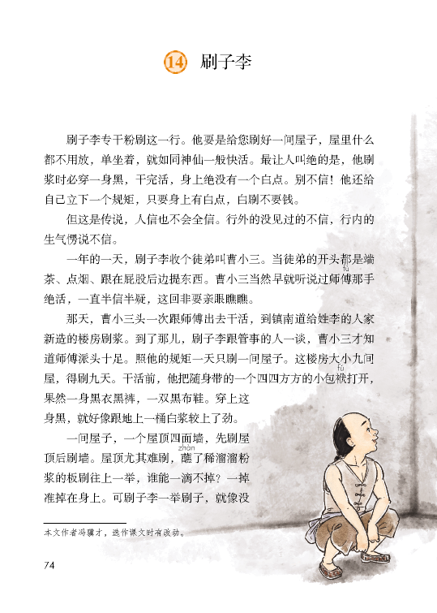
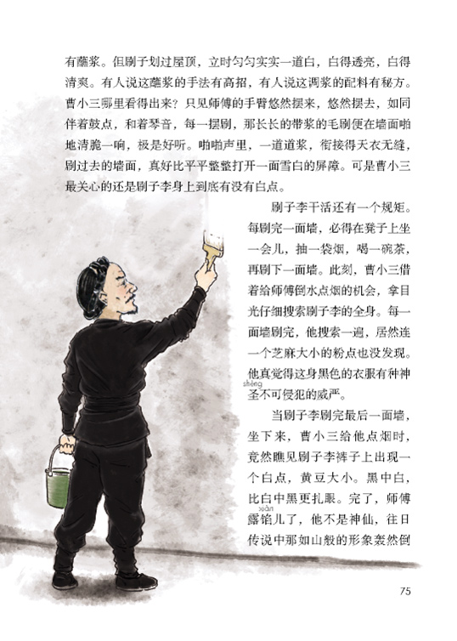
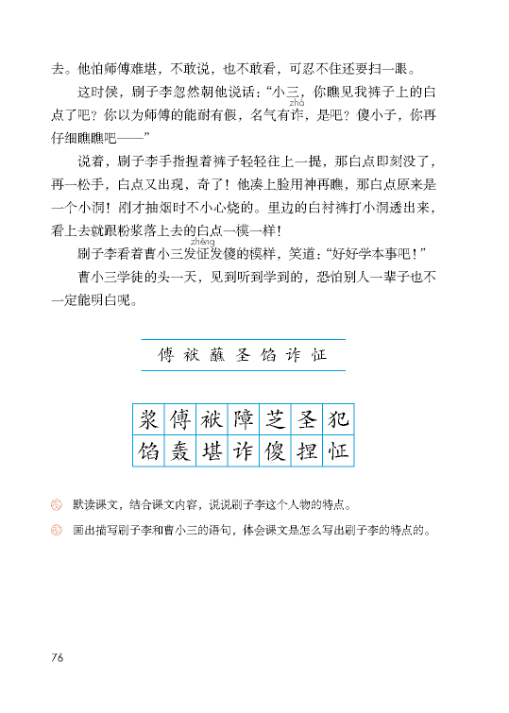
初读课文
点击图标，听范读
默读课文，读准字音，读通课文。

Slide 7

学认字
fu
shèng
fù
fú
fu
zhàn
师
傅
包
袱
蘸
取
神圣
xiàn
zhà
zhèng
露馅儿
有诈
发怔

Slide 8
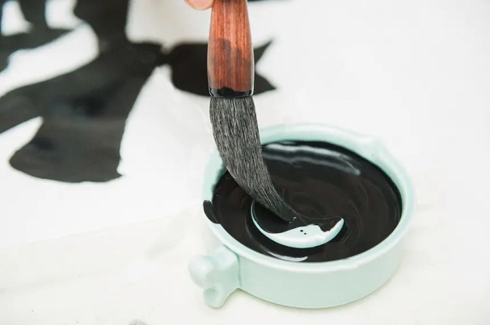
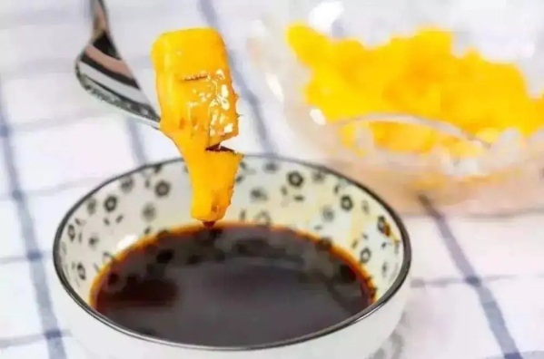
识字方法
蘸墨汁
联系生活
蘸
蘸酱油
傅
“甫”比“寸”高，
为人（亻）师表。
字歌巧记

Slide 9


学写字
上下结构
左右结构
jiāng
fù
fú
zhàng
zhī
shèng
fàn
浆
傅
袱
障
芝
圣
犯
xiàn
hōng
kān
zhà
shǎ
niē
zhèng
馅
轰
堪
诈
傻
捏
怔

Slide 10
重难点字书写指导
fú
袱
各部分要紧凑

Slide 11
zhī
芝
不要少写一点

Slide 12
“土”略偏上，第三笔提穿插到右半部分
kān
堪

Slide 13


整体感知
默读课文，说说课文可以分为几部分，分别讲了什么。

Slide 14
简单叙述了有关刷子李刷墙绝活的传说，交代了刷子李给自己定的规矩。
8
1
9
6
2
10
11
3
4
具体叙述了曹小三头一次跟师傅外出干活的所见所闻。
7
5

Slide 15


互动课堂
前一课学习了三个描写人物的片段，三个片段分别用了哪些描写方法来表现人物的特点呢？
《摔跤》
动作描写
《他像一棵挺脱的树》
外貌描写
《两茎灯草》
动作描写

Slide 16
默读课文，用“ ”画出描写刷子李语言、动作、外貌等语句，思考：这些语句是怎么表现刷子李的特点的？
（课后第2题）

Slide 17
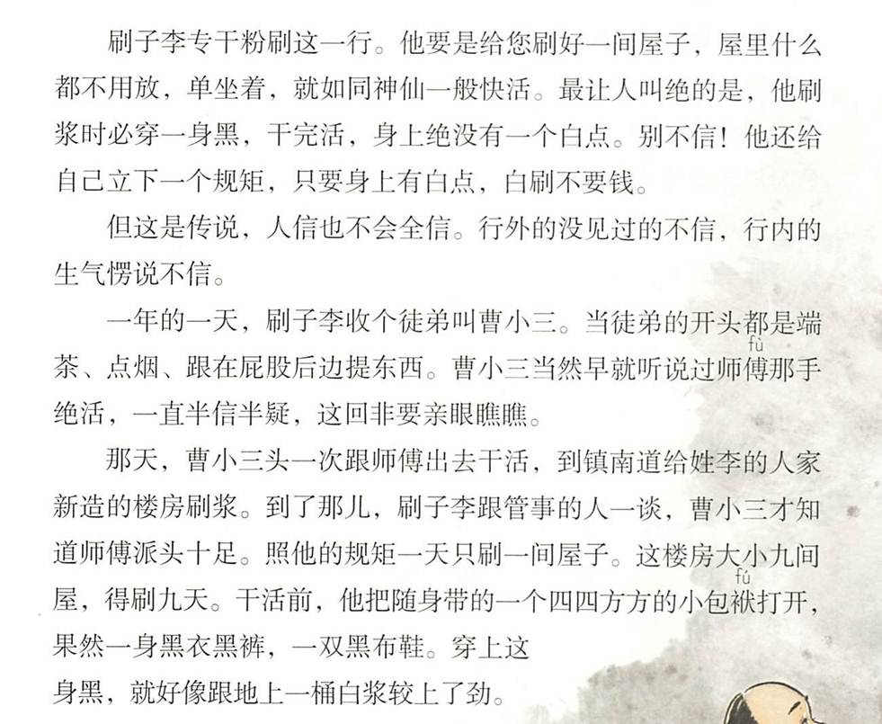
1
2
相照应，表明关于刷子李的传说似乎一点儿都不假。
3
4
动作、外貌描写

Slide 18
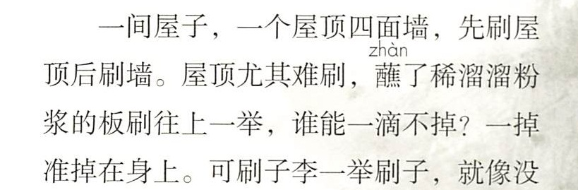
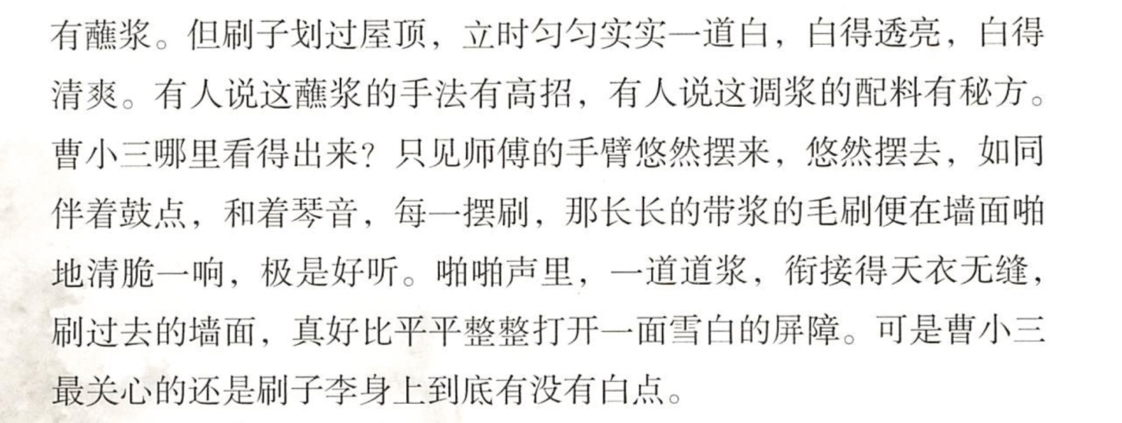
5
表现了刷子李刷墙时的轻巧和节奏感。
动作描写
刷子李高超的技艺跃然纸上。

Slide 19
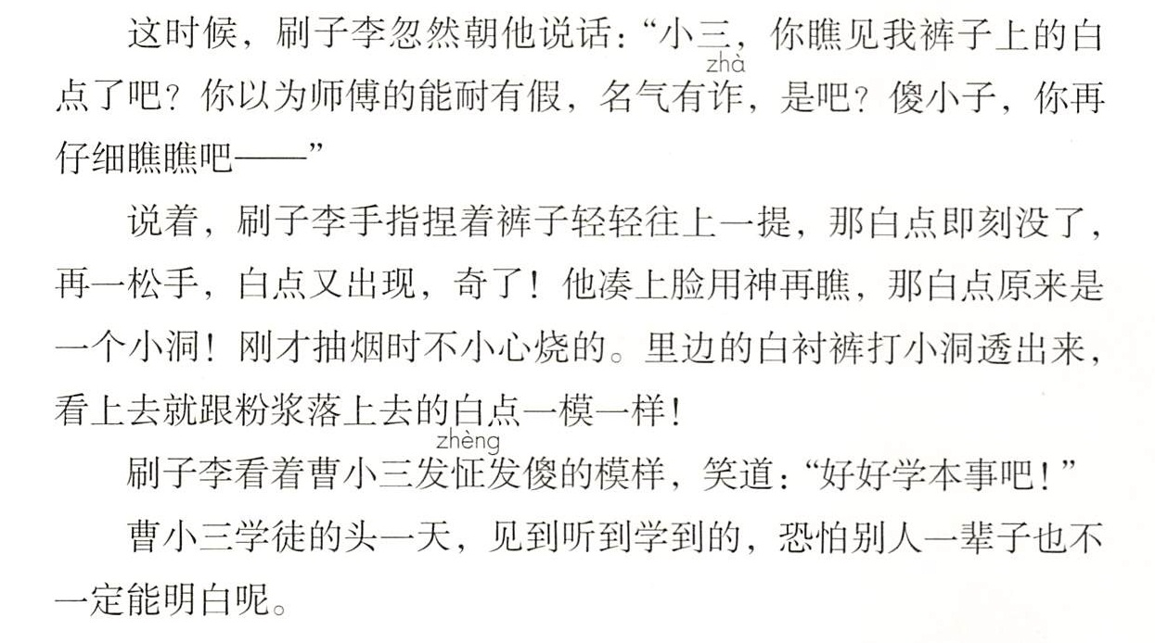
8
9
语言描写
表现了刷子李对自己高超技艺的自信
10
11
作者通过描写刷子李的外貌、动作、语言及墙面的效果，表现了刷子李技艺高超的特点。

Slide 20

前一课我们学习了三个描写人物的片段，这一课也是描写人物的，这两课在具体表现人物特点时用了哪些类似的方法？

Slide 21
前一课分别通过描写小嘎子的动作来表现他的机灵；通过描写严监生的动作来表现他的吝啬；通过描写祥子的外貌来表现他的健壮。
本课除了描写了刷子李的动作、外貌，还描写了他的语言。

Slide 22
本课不但描写了刷子李，还花了大量笔墨描写了徒弟曹小三，描写曹小三和讲刷子李技艺高超有什么关系呢？下节课我们继续学习课文。

Slide 23


课堂演练
一、下列词语的字形或注音有误的一项是（ ）。
D
A.神圣（shèng） 师傅（fu） 侵犯
B.刷浆 捏着 露馅儿（xiàn） 有诈
C.包袱（fu） 发怔（zhèng） 轰然
D.蘸桨（zàn） 屏障 芝麻 发傻
·
·
·
·
·
·

Slide 24
二、根据课文内容填空。
曹小三跟着师傅去刷墙，不相信师傅的黑衣服上一个 ；师傅刷完墙后，他在师傅的裤子上发现了一个白点，最后师傅告诉他那是裤子上的 。曹小三对师傅的 技艺崇敬至极。
芝麻大小的粉点都没有
一个洞
高超

Slide 25
第二课时
互动课堂
默读课文第3-11自然段，用“ ”画出描写曹小三情感变化的语句，说说你体会到了什么。（课后第2题）
~~~~~~

Slide 26
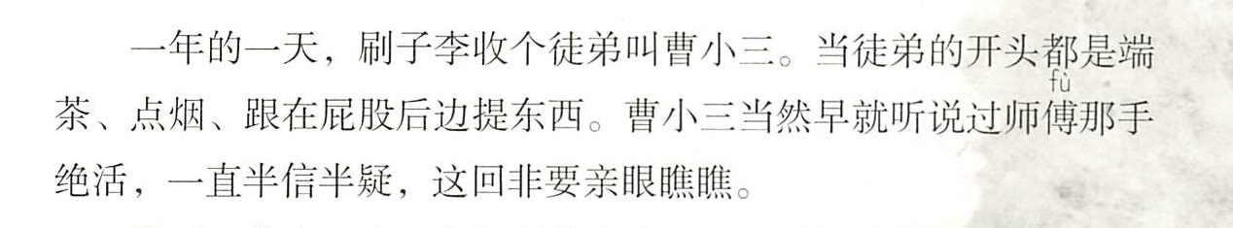
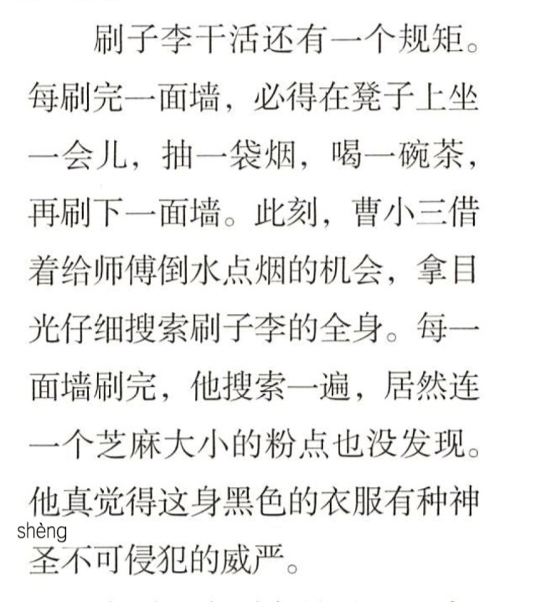
3
心理描写
~~~~~~~~~~~~~~~~~~~~~~~~~~~~
6
曹小三对师傅的高超技艺半信半疑。
动作描写
刷子李凭着高超的技艺在徒弟心中树立了权威。
~~~~~~~~~~~~
~~~~~~~~~~~~~~~~~~~
~~~~~~~~~~~~~~~~~~~~
~~~~~~~~~~~~
心理描写

Slide 27
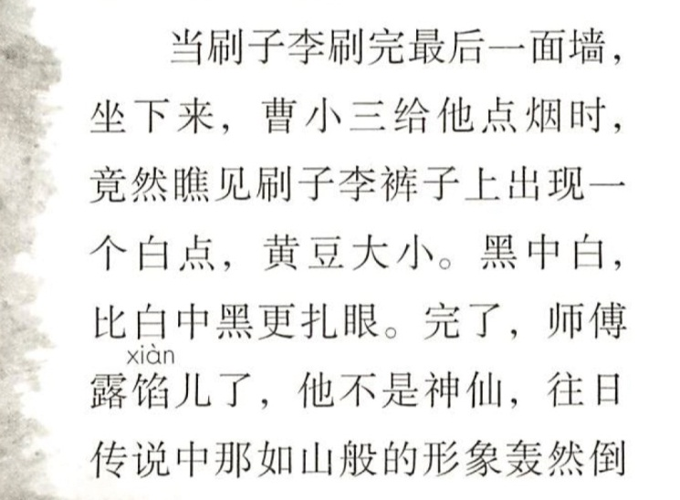
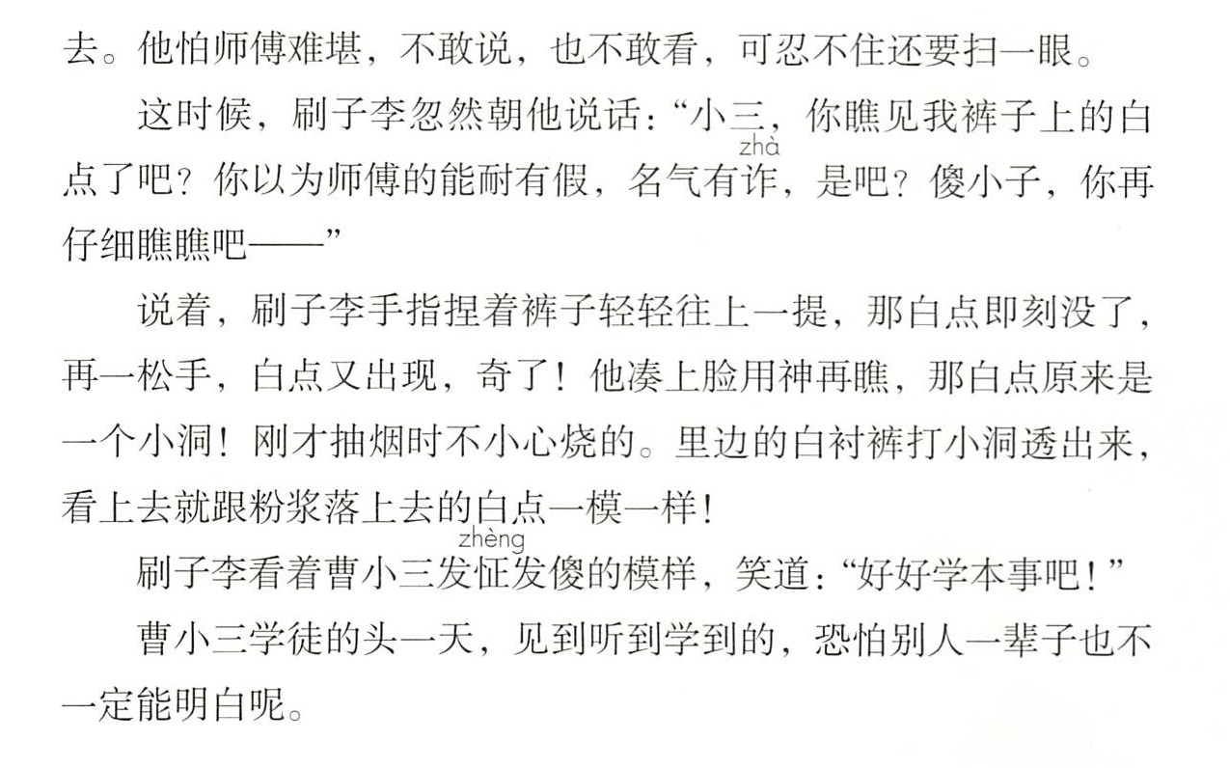
7
动作描写
曹小三发现师傅“露馅儿”，心情复杂。
~~~~~~~~~~~~~
~~~~~~~~~~~~~~~~~~~~~
~~~~~~~~~~~~~~
动作描写
~~
~~~~~~~~~~~~~~
~~~~~~~~
8
~~~~~~~~~~~~~~~~~~~~~
~~~~~~~~~~~~~~~~~~~~~
心理描写
9
~~~~~~~~~~~~~~~~~~~~~~~
曹小三发现师傅“露馅儿”的真相，心服口服。
~~~~~~~
神态描写
10
~~~~~~
11

Slide 28

曹小三第一天当学徒，他的心情经历了怎样的变化呢？你来用词语概括一下吧！
无比崇敬
崇敬至极
半信半疑
再次质疑
一波三折、跌宕起伏

Slide 29
从曹小三的两次质疑和两次崇敬中，你感受到了什么？

Slide 30
传说中的高超技艺不是常人所能达到的。
两次质疑
曹小三印证了传说是真的，可见刷子李确实有着常人难以企及的高超技艺。
两次崇敬

Slide 31
曹小三是如何印证的？结果如何？请你用上关联词，把曹小三印证的过程和结果说清楚吧！
虽然曹小三在刷子李每一面墙刷完时就
，但是他居然连
。即使后来发现的一个 ，也不是 ，而是烟烫出来的一个 。因此，曹小三对刷子李高超的刷浆技艺 。
搜索
一遍师傅的全身
一个芝麻大小的
粉点都没发现
白点
白浆
小洞
崇敬至极

Slide 32
从描写曹小三的语句中也可以感受到刷子李技艺高超的特点吗？
作者通过描写曹小三对师傅从崇敬到质疑，再到崇敬的情感变化，表现出刷子李刷墙手艺之高超。我们在读写人的文章时，可以关注描写周围人反应的语句，这样能帮助我们更好地感受人物的特点。

Slide 33
本课不仅直接描写了刷子里的语言、动作、外貌等，还通过描写曹小三的举止和心理活动，从侧面表现了刷子李的特点。

Slide 34


结构梳理
传说：刷浆穿一身黑衣，刷完，身上绝无白点
刷子李
技艺高超
刷墙-无白点-有白点-抽烟烧的
印证
曹小三：半信半疑-佩服-失望-发怔发傻

Slide 35


主题概括
这篇课文写了刷子李新收的徒弟曹小三对有关刷子李 的传说一直 。学徒第一天，他跟随师傅去给新房刷浆，亲眼看到师傅的绝活后，不由得对师傅 。
技艺高超
半信半疑
佩服至极

Slide 36


课堂演练
一、对师傅的技艺，曹小三的态度是怎样变化的？试着填一填吧！
半信半疑
起初曹小三对师傅的绝活一直（ ），但大半天下来，居然连一个芝麻大的粉点也没发现，他真觉得（ ）。师傅刷完后，他却突然发现师傅裤子上有一个白点，（ ），最后知道那是师傅抽烟不小心烧出来的小洞时，对师傅（ ）。
五体投地
大失所望
崇敬至极

Slide 37
二、回顾课文内容，判断下面的说法是否正确。
1.课文用大量的笔墨描写曹小三，是为了衬托刷子李的绝活名副其实。（ ）
2.文中四次写“黑衣服”，是为了突出刷子李的独特。（ ）
3.曹小三明白了要扎扎实实练习手艺，还要精益求精。（ ）
√
×
√

Slide 38
课后作业
自主阅读《俗世奇人》，感受作者刻画人物的方法。

Slide 39



QICAIKETANG
七彩课堂 伴你成长

